Slide 1
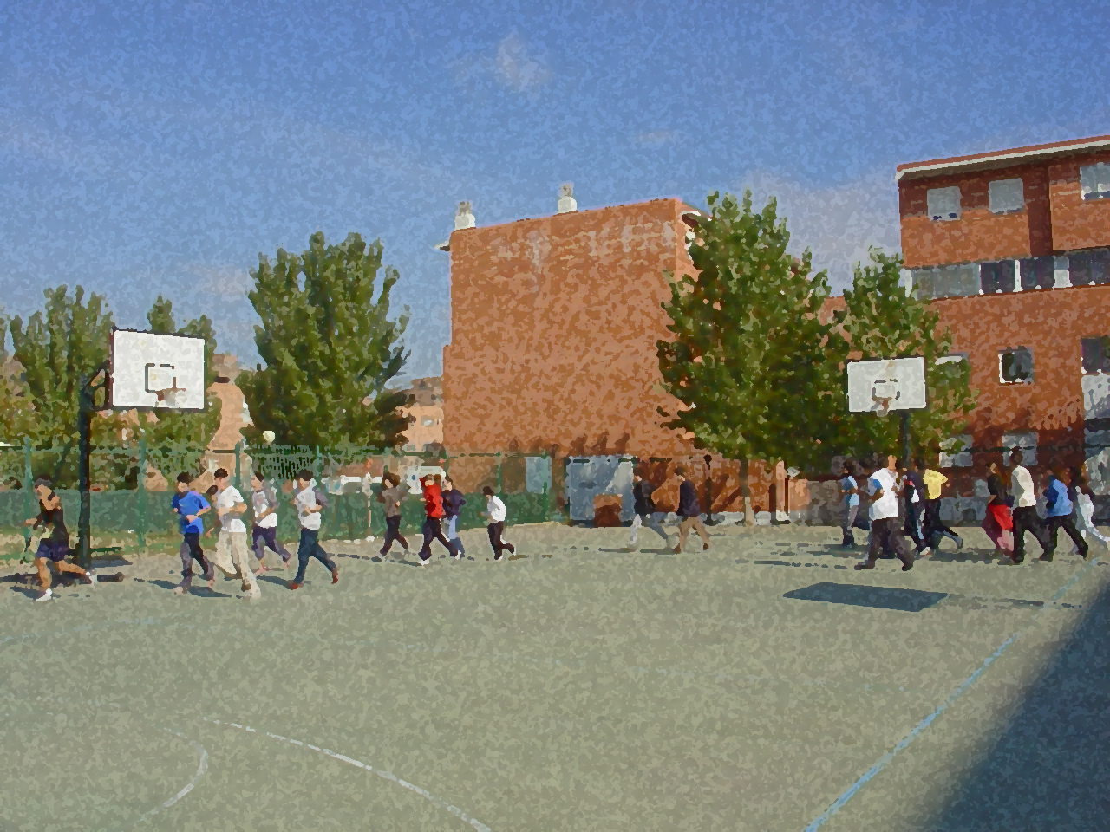

Fundamentos para la ESO y el Bachillerato. Un aprendizaje comprensivo y vivencial
La relajación

Slide 2
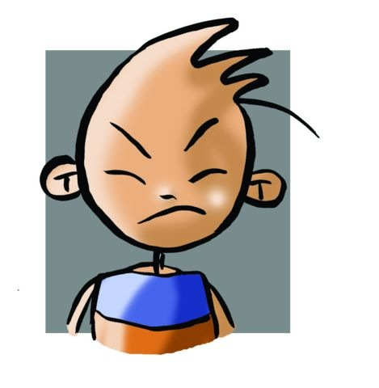
Índice
Objetivos
2. La Relajación.
Un poco de Historia.
3. El entrenamiento autógeno de Schultz.
4. la Relajación Progresiva de Edmund Jacobson
5. Otras corrientes.
El ser humano está sometido actualmente a un stress casi constante e inconsciente, que le provoca trastornos físicos, psíquicos y emocionales importantes, a veces insostenibles. Depresiones, ansiedades, irritabilidad y bruscos cambios de carácter.
Todo lo anterior provoca a veces, relaciones tensas y difíciles en situación habitual o no, por lo que a veces el hombre busca lugares y sistemas tranquilos y sosegados, para que su cuerpo y su mente descansen, se tranquilicen y se relajen.

Slide 3
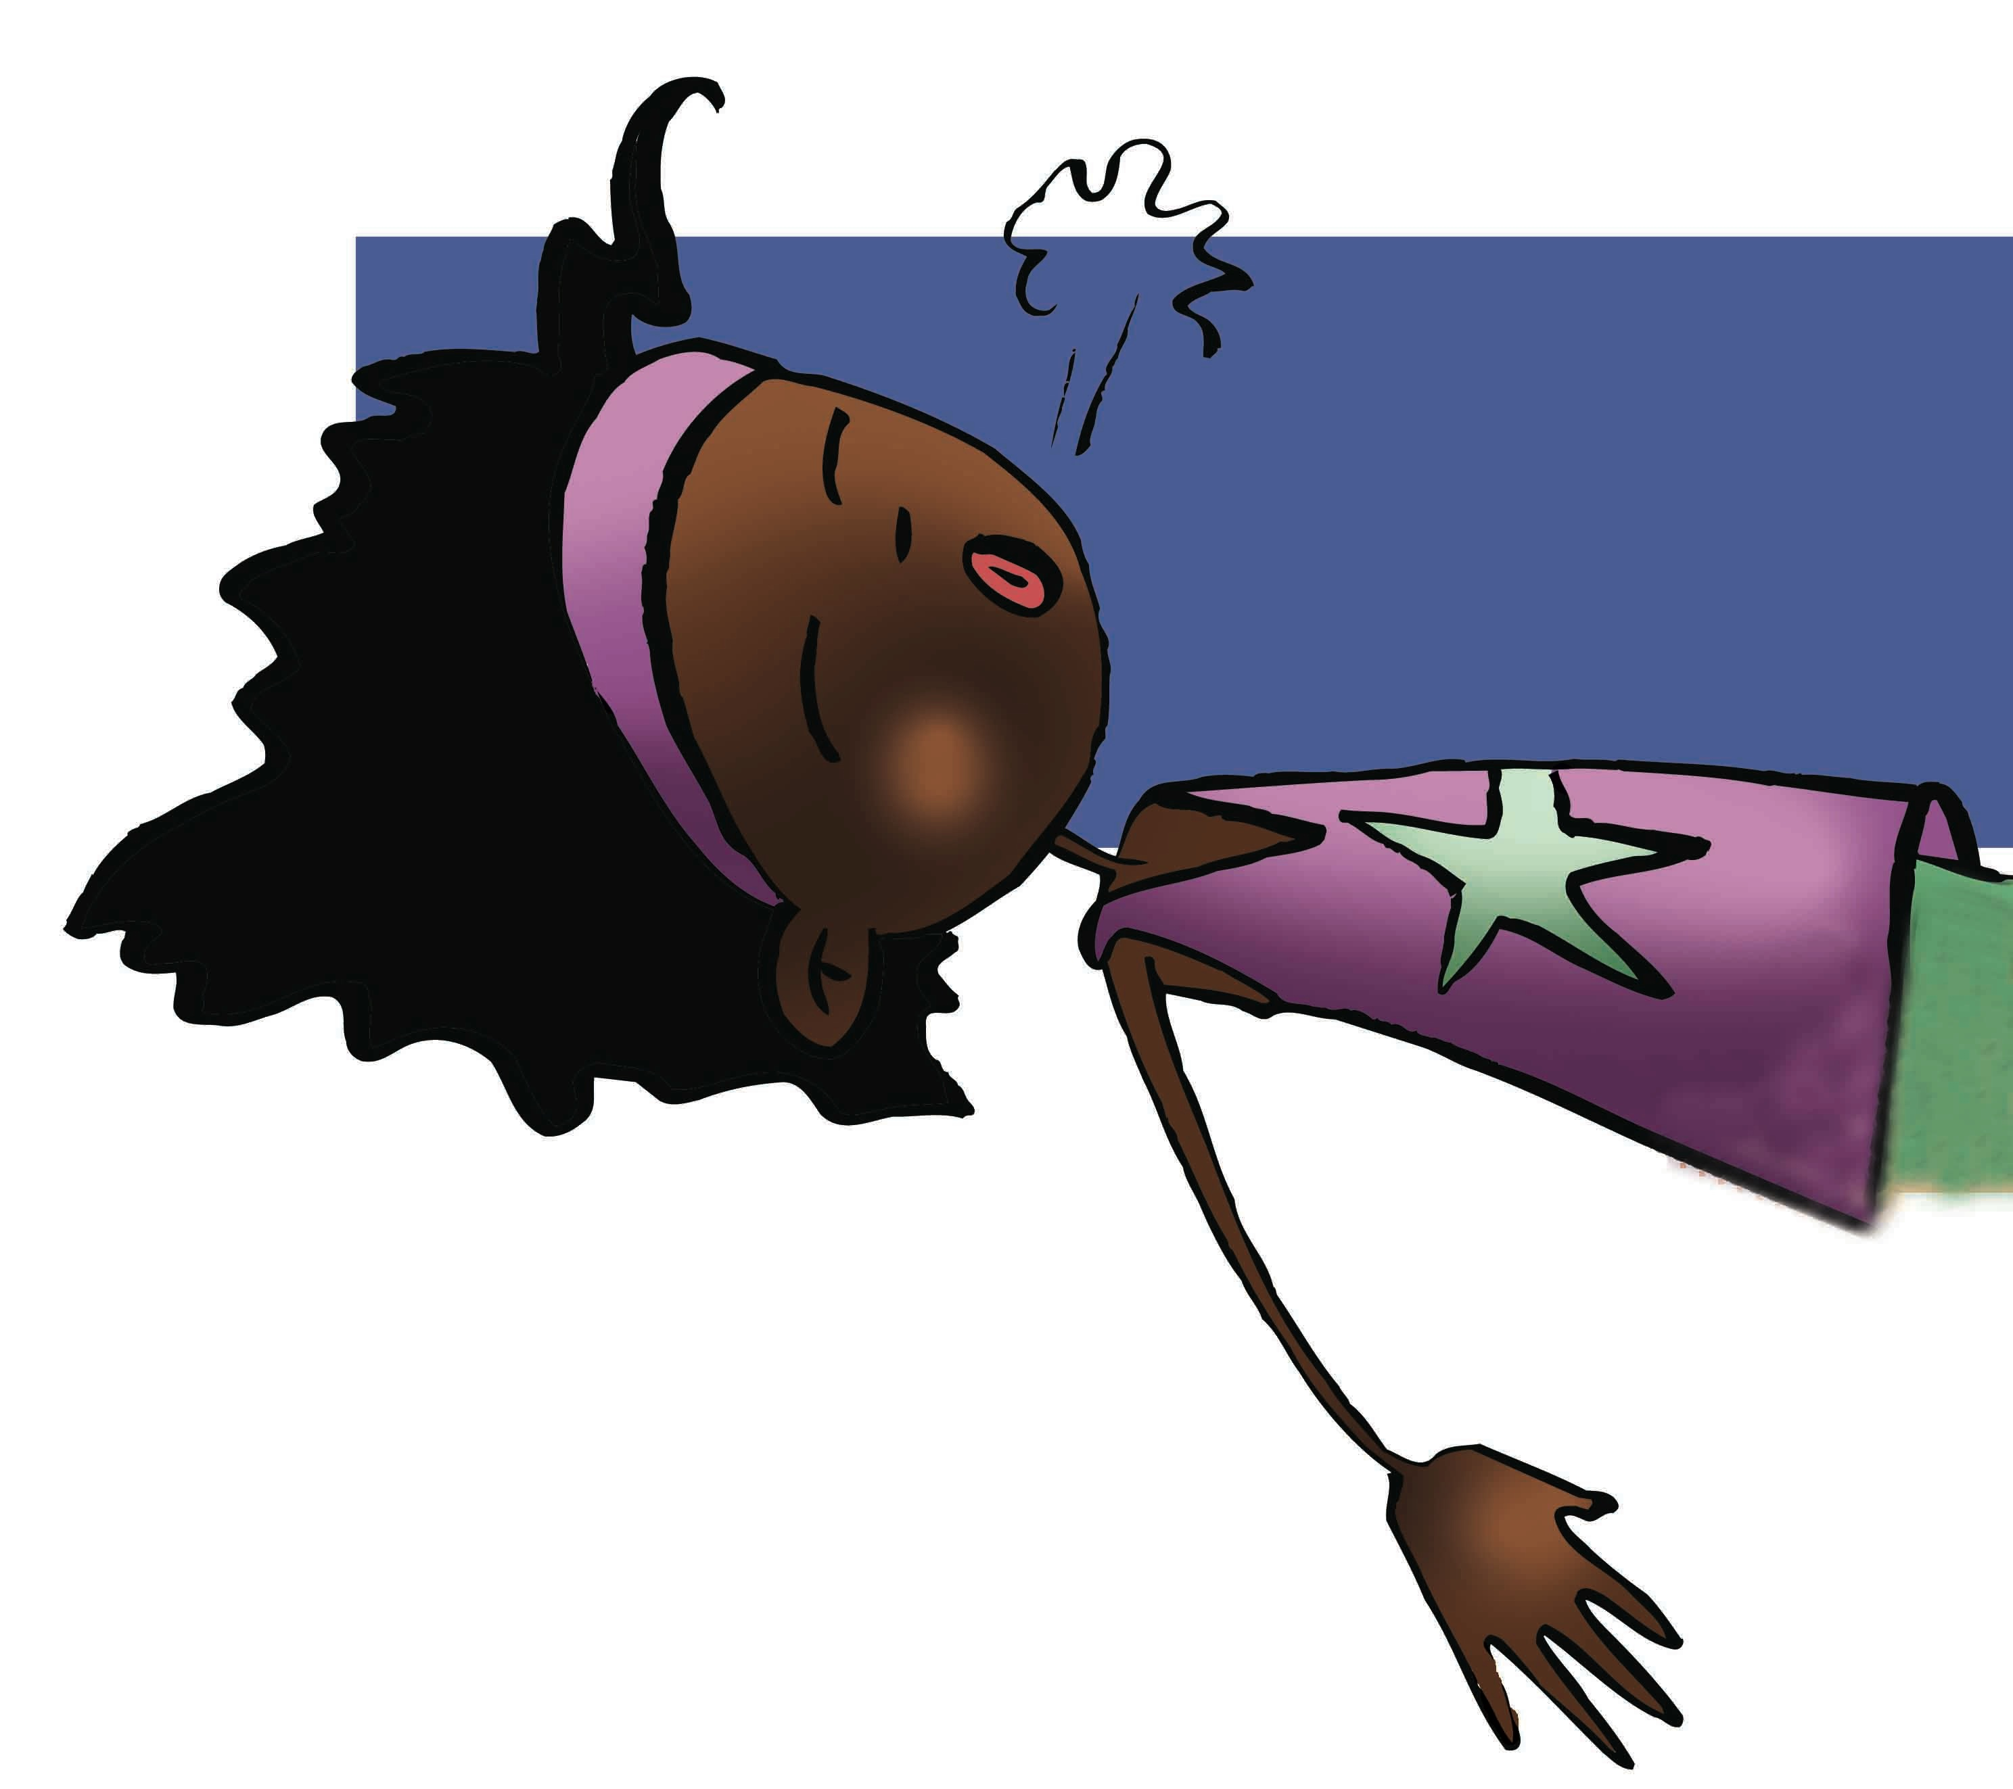
Objetivos
Realizar los distintos ejercicios de relajación con una óptima predisposición, ayudando a los compañeros en la realización de los ejercicios
Conocer que una correcta respiración beneficia a la relajación y utilizar las técnicas aprendidas para superar momentos de tensión habituales en el quehacer diario

Slide 4
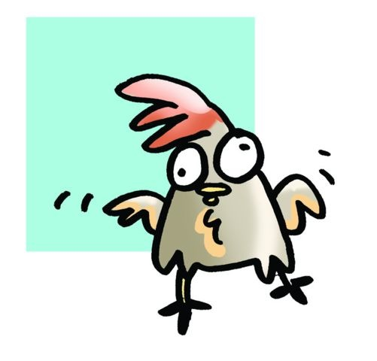
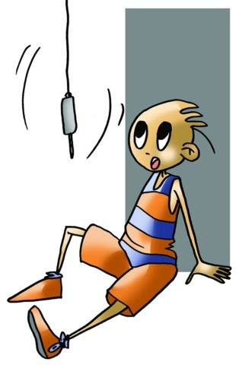
La Relajación
Un poco de Historia
Aunque hacia la mitad del siglo XVII un jesuita en Roma hipnotizó a una gallina desarrollando todo un tratado al respecto, podemos indicar que fue a principios de siglo XVIII cuando un austríaco, llamado Mesmer, inició la verdadera historia de la hipnosis humana.
Posteriormente Sigmund Freud utilizó la hipnosis con sus pacientes, pero influido por resultados poco convincentes la abandonó, siendo más tarde el precursor de una nueva corriente muy importante: El Psicoanálisis.
La relajación nace con el siglo XX, y es J.H. Schultz quien se preocupa en los comienzos por las técnicas de sugestión e hipnosis. Actualmente nuestro sistema de vida está abocado a generar situaciones de insatisfacción, de tensión y de ansiedad y las técnicas de relajación serán una extraordinaria terapia.

Slide 5
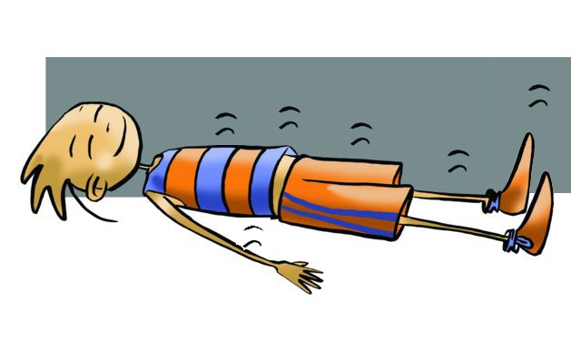
Los métodos que desarrollaremos en este tema, cuya finalidad es la de tranquilizar física y psíquicamente son:
el entrenamiento autógeno de J.R. Schultz ,
la relajación progresiva de Edmund Jacobson.
El entrenamiento autógeno de J.R. Schultz
Sin menospreciar el Psicoanálisis de Freud, este inglés comprobó que sus pacientes experimentaban sensaciones de pesadez, justificándolo por el relax músculo-esquelético desarrollado, y de calor, que serían debidas al incremento de la circulación periférica originada por ese relax y la dilatación de los vasos sanguíneos.
J.H. Schultz dedujo que determinados ejercicios de relajación ejecutados perfectamente nos pueden llevar a la abstracción y dispersión desde un principio ansiadas, siendo éstas las consecuencias de esas percepciones, y dando origen al llamado entrenamiento autógeno, es decir, ejercicio desarrollado por uno mismo.

Slide 6
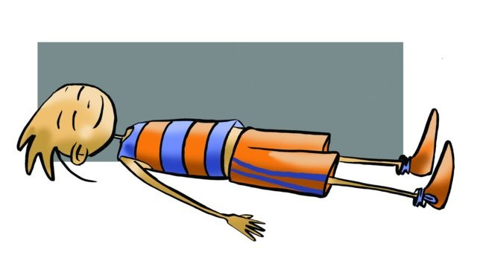
Esta técnica que data de 1932 aproximadamente, consta de dos ciclos: inferior 1º y superior 2º.
Los factores previos a tener en cuenta en el desarrollo de estos ciclos son:
Sala. Será poco ruidosa y estará ligeramente iluminada.
Posición. Tendido supino, cabeza ligeramente elevada, los brazos en semiflexión, las manos en pronación, y los pies ligeramente hacia afuera. En su defecto, será válida la posición de "cochero adormilado". Los ojos permanecerán cerrados.
Frecuencia. Se realizarán, a ser posible, dos sesiones al día, siendo las primeras breves cíe (de 10 a 15 minutos), para terminar con sesiones de 30 minutos aproximadamente.
Duración. De 3 a 6 meses.

Slide 7


Primer ciclo
Está dirigido a seis determinadas cuestiones siendo las dos últimas eliminadas en la mayoría de las sesiones deportivas.
Sistema Muscular (experimentación de pesadez).
Sistema Circulatorio (percepción de calor).
Sistema Músculo-Cardíaco (control y percepción de sus movimientos).
Respiración (Control y percepción de sus movimientos).
Zona abdominal (control y percepción de calor).
Zona cefálica-cabeza (percepción de la temperatura).
Segundo ciclo
Sólo dirigido a especialistas en Neurosiquiatría, apenas si se utiliza. Es una forma de hipnoterapia o sueño

Slide 8
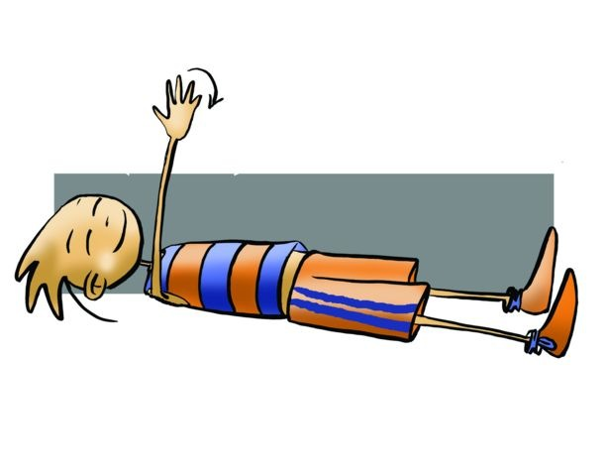
La relajación progresiva de Edmund Jacobson
Paralelamente, y desde el otro lado de la Tierra, aparece un método que abandona cualquier forma de psicoterapia, un método educativo basado en las sensaciones propias de una contracción muscular seguida de una descontracción, que realizada progresivamente nos lleva, repercutiendo sobre el Sistema Nervioso Central, a una actitud y a una paz psíquicas.
Estamos hablando de la relajación progresiva de Edmund Jacobson. A principios del siglo XX, en las Universidades de Harvard y Chicago se observó que cuanto más nervioso era el examinado, más intenso era el sobresalto. Esto le indujo a crear un aparato "electro-neuro-miógrafo" capaz de detectar la más mínima respuesta eléctrica-muscular, provocando impulsos eléctricos de acción en el grupo muscular correspondiente. Tras estos estudios, Jacobson llegó a definir la relajación como “el estado en el que la existencia de movimientos musculares es igual al potencial de acción próximo a cero en el "electroneuro-miógrafo“.

Slide 9
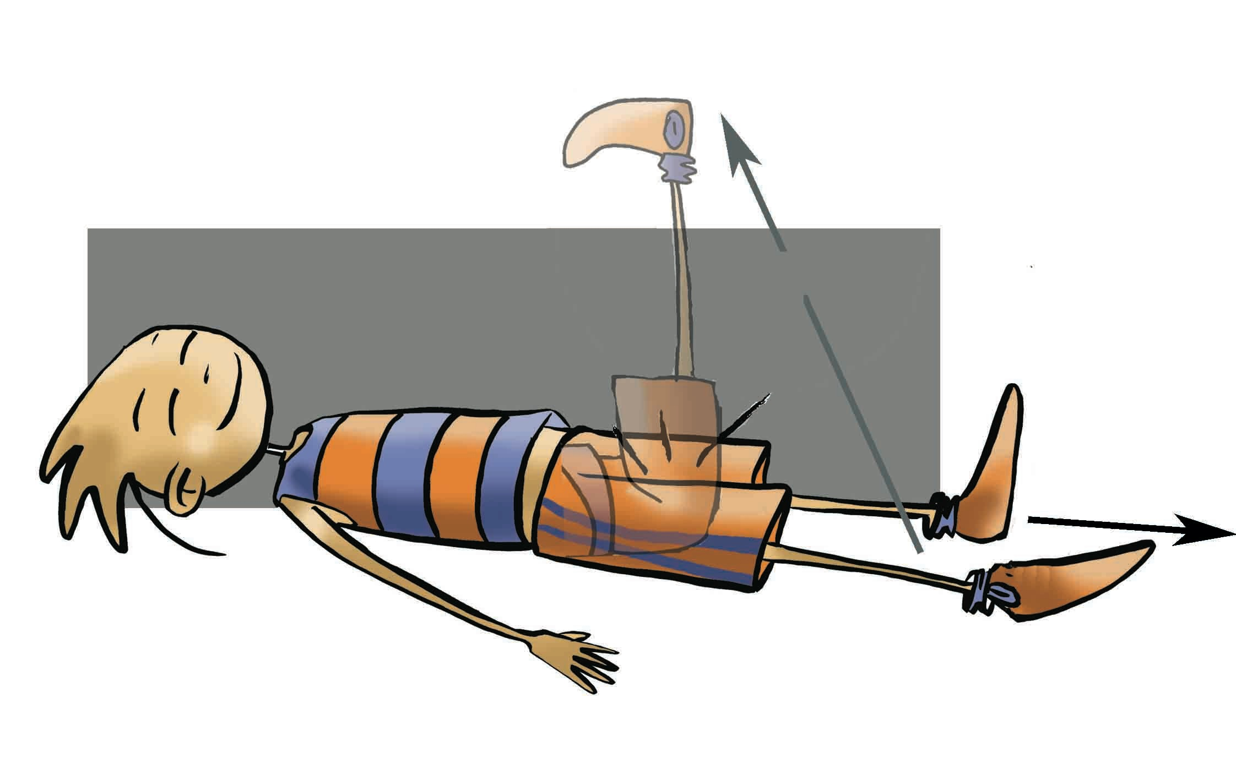
El método es aconsejado por él mismo en no más de una sesión por día, y de una hora máxima de duración, pero vamos a profundizar más y pasemos a describirlo:
Sala. Deberá ser tranquila y de iluminación tenue, evitando cualquier interrupción.
Posición. Tumbado, tendido supino, brazos y piernas separados, mirada al techo y tras esto cerrar los ojos.
Frecuencia. De 30 minutos a 1 hora. Una vez al día.
Duración. Dependerá de la edad y de la costumbre, oscilando entre 6 meses y un año.

Slide 10
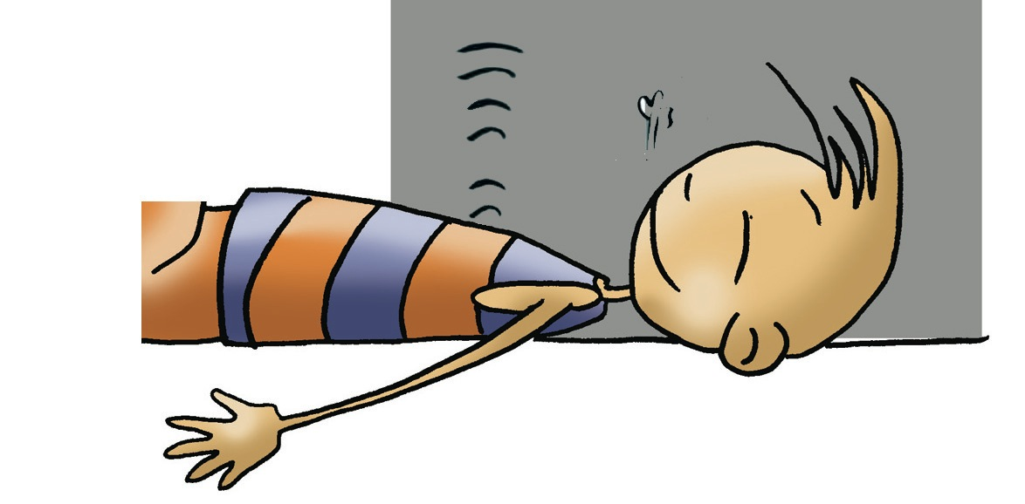
Los ejercicios del método de relajación de Edmund Jacobson están dirigidos, según su obra "Usted debe relajarse", hacia la distensión de los músculos que intervienen en las acciones de:
Brazos, Piernas, Tronco, Hombros, Cuello, Ojos, Actividades mentales, Músculos de la palabra y Palabra interior (tensiones musculares que intervienen en el pensamiento de la acción).
Un ejemplo es: Levantar el brazo izquierdo, flexionar la mano y cerrarla. Después de realizar la flexión, el paciente deja caer el brazo y abre la mano. Se repite de 2 a 3 veces con una duración aproximada de 3 minutos. Durante la contracción podemos explicar con más o menos profundidad al proceso de contracción del músculo para que la concienciación sea más clara.

Slide 11
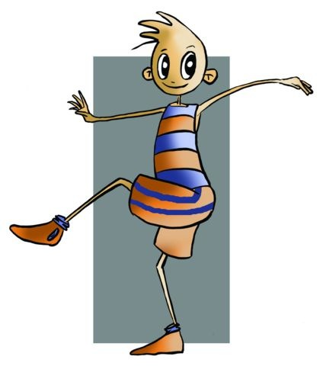
Otras corrientes
La Reeducación Psicotónica. Su nombre es debido al Doctor J.G. Lemaire, que se basó en un trabajo de J. de Ajuriaguerra, un Psiquiatra que utilizaba las técnicas del entrenamiento autógeno.
La Relajación de Inducciones Múltiples. Promovida por el Sr. Michel Sapir, se basa en la Reeducación Psicotónica.
El Reflejo de Relajación. Este sistema está inspirado en los métodos de concentración de Oriente y de Occidente. Su precursor es el Dr. H. Benson y en él el paciente deberá concentrarse en un punto, en un sonido o en una palabra, repitiéndola en voz alta o baja siempre que la atención o el pensamiento se disperse.
La Eutonía. Una profesora danesa llamada Gerda Alexander programó su método para recuperar el tono muscular justo en todas las ocasiones que se necesite.
El Yoga. Originario de la India, comprende varias especialidades y procura un equilibrio, un bienestar fundamentalmente entre el cuerpo, la mente y el alma su significado es “reunir” los valores físicos y espirituales.
El Tai Chi Chuan dice la historia, lo creó un monje taoista, Chan Shan Feng al observar una lucha sin fin entre una serpiente que sorteaba de forma elegante, lenta y continua los ataques ágiles de un águila.
La Sofrología. Creado en España en 1960 por el Dr. Alfonso Caycedo, es una ciencia que estudia la consciencia humana, diseña una nueva filosofía y aplica unos sistemas terapéuticos para reforzar en lo posible la personalidad y conseguir una mayor armonía.

Slide 12
VAMOS A VER SI VUESTRA ATENCIÓN HA SIDO ADECUADA CONTESTANDO ALGUNAS CUESTIONES.
¿Quién utilizó la hipnosis en sus comienzos y fue el precursor del Psicoanálisis?
¿En qué consiste el primer ciclo del entrenamiento autógeno de Schultz?
¿Sabrías decir las características que ha de reunir la sala en la relajación progresiva de Edmund Jacobson y la posición corporal más adecuada?
¿Conoces algún otro sistema de relajación?
¿Podrías nombrar cuatro métodos de relajación?

